Slide 1
プリプロジェクト B班 進捗
2009/8/19

Slide 2
集まった日
8/17 skype
8/19 ガーデン

Slide 3

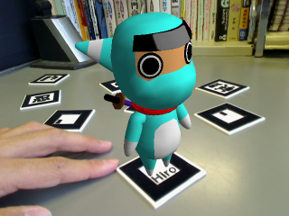
Before
AR
マーカの位置を認識し、3次元位置情報を取得
３Dを表示
しかし！
AR入力 → カメラがぶれて入力がいまいち

Slide 4
After
入力：AR → Wiiリモコン！
ARは表示だけ

Slide 5
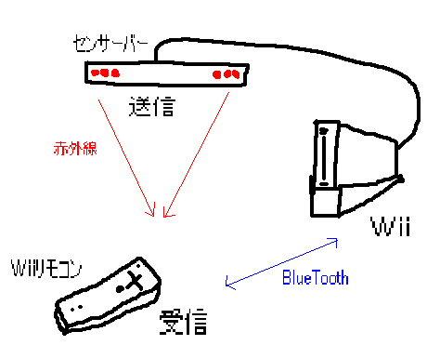
Wiiの仕組み
実は！ センサーバーは送信機・・・
リモコンは受信機であった！！！

Slide 6
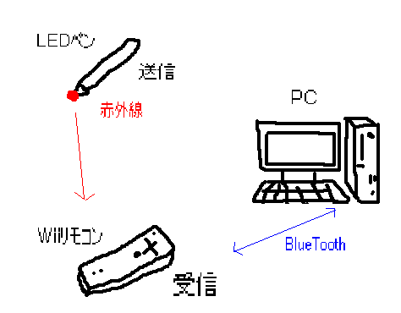
PC × Wii
Wiiリモコン ← BlueTooth → PC
Wiiリモコン ← 赤外線 ← LEDペン （センサーバーの代わり）

Slide 7
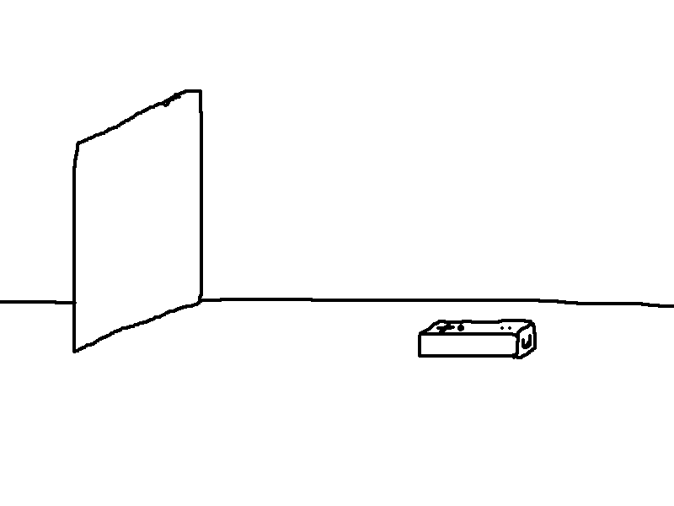


3次元位置取得：仕組み
鏡
ＬＥＤペン
Ｗｉｉリモコン

Slide 8
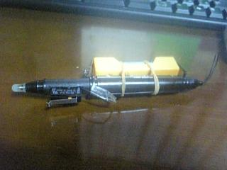
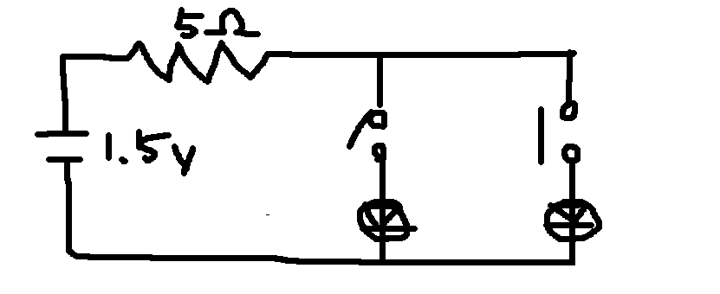
LEDペンの作成
赤外線LED
抵抗5Ω
押しボタンスイッチ
トグルスイッチ
電池1本
プログラムで
赤外線受信に成功！
LEDペン試作機1号

Slide 9
今後の予定
現在出ている案
グラフを３Dで書く（３D黒板）
３Dデスクトップ
直観的にモデリング（３Dお絵かき？）
３Dゲーム
3次元位置情報取得できるように

